Slide 1
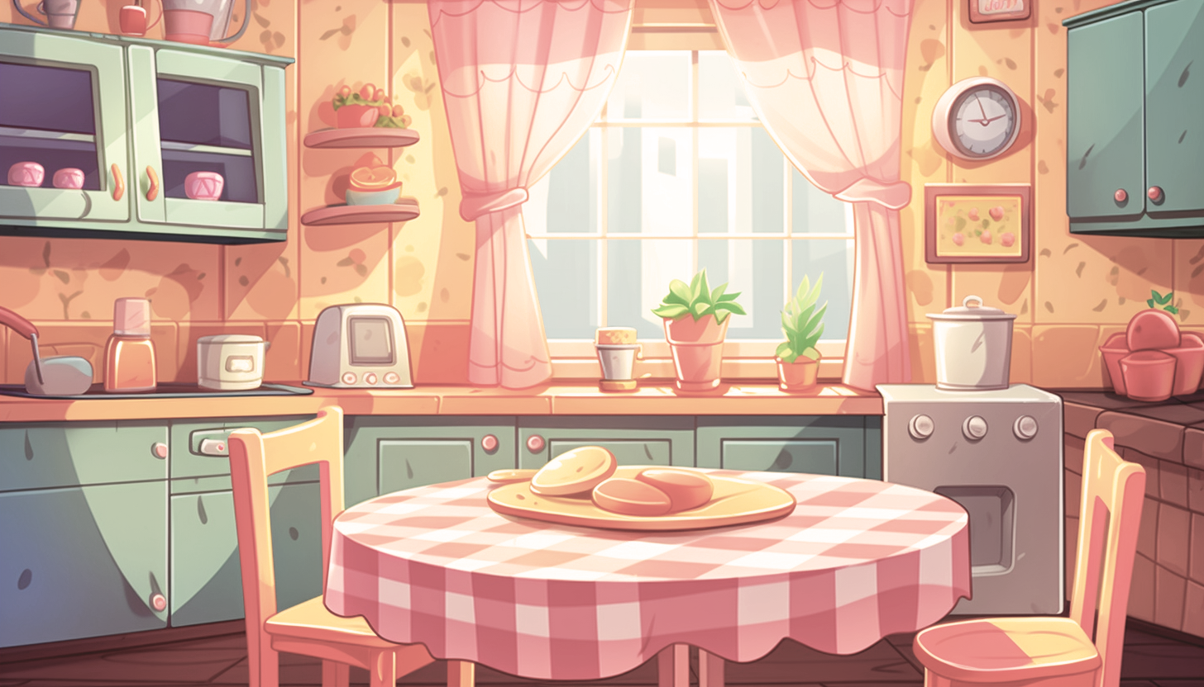


















Вечером, перед сном, Вовочка для Танечки читал сказку «Курочка Ряба».
Потом Вовочка c Танечкой ходили на речку.
Танечка качалась на качели и играла с мячиком.
Вовочка и Танечка летом жили на даче.
Вовочка ловил рыбу удочкой.
Утром они пили чай с булочкой и печеньем.

